Slide 1



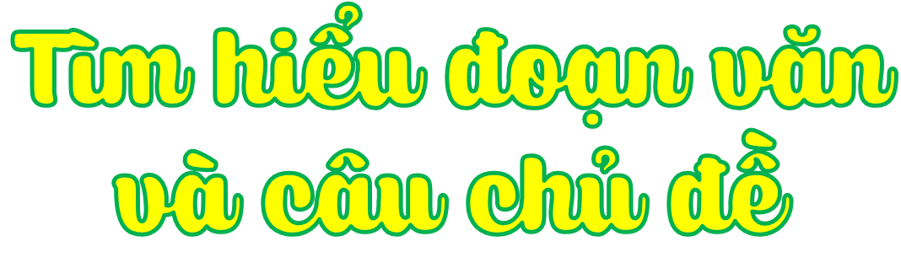



Slide 2






1. Đọc các đoạn văn dưới đây và thực hiện yêu cầu:
a. Nhận xét về hình thức trình bày của các đoạn văn.
b. Ý chính của mỗi đoạn văn là gì?
c. Tìm câu nêu ý chính của mỗi đoạn. Câu đó nằm ở vị trí nào trong đoạn?

Slide 3

Đoạn 1:
Mọi người bắt tay vào việc chuẩn bị cho cuộc khiêu vũ. Người thì xén bớt cỏ để làm sân nhảy, người thì kê ghế dài xung quanh bãi cỏ đã xén gọn. Bên này, hai bạn nhanh nhẹn nhất đang dựng một cái sân khấu để biểu diễn nhạc. Bên kia, mười tay đàn xuất sắc đã lập thành một dàn nhạc và chơi thử ngay tại chỗ.
(Theo Ni-cô-lai Nô-xốp)
(Theo
Đoạn 2:
Những bác ong vàng cần cù tìm bắt từng con sâu trong ngách lá. Kia nữa là họ hàng nhà ruồi trâu có đuôi dài như đuôi chuồn chuồn, đó chính là những “hiệp sĩ” diệt sâu róm. Lại còn những cô cậu chim sâu ít nói, chăm chỉ. Những bác cóc già lặng lẽ, siêng năng. Tất cả đều lo diệt trừ sâu bọ để giữ gìn hoa lá.
( Theo Vũ Tú Nam)

Slide 4
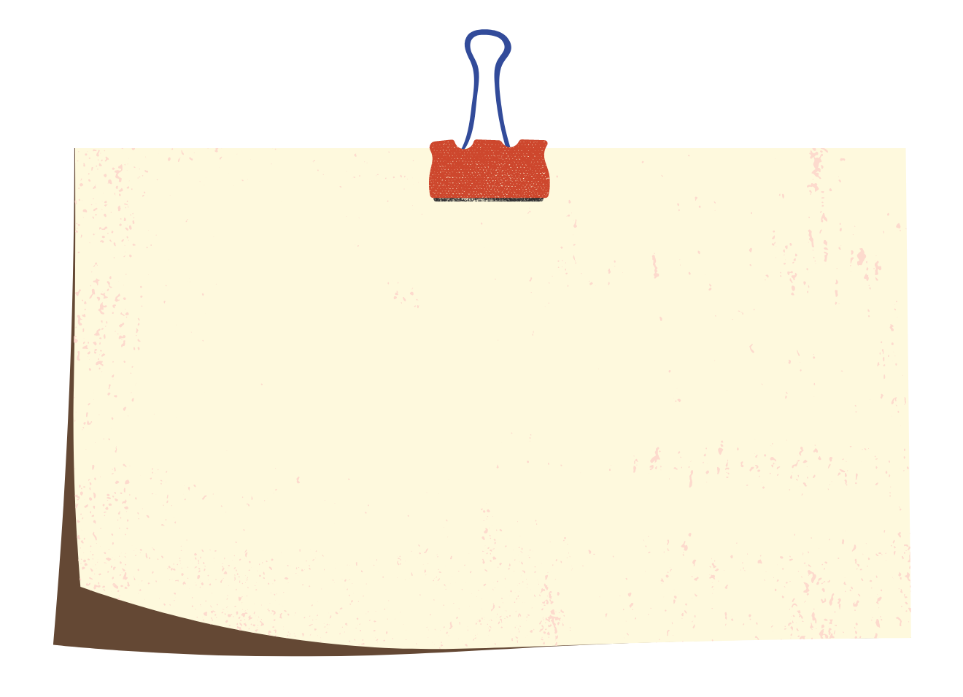

Thảo luận nhóm
+ Cá nhân :Đọc 2 đoạn văn,suy nghĩ tìm câu trả lời
+ Thống nhất câu trả lời trong nhóm 4

Slide 5



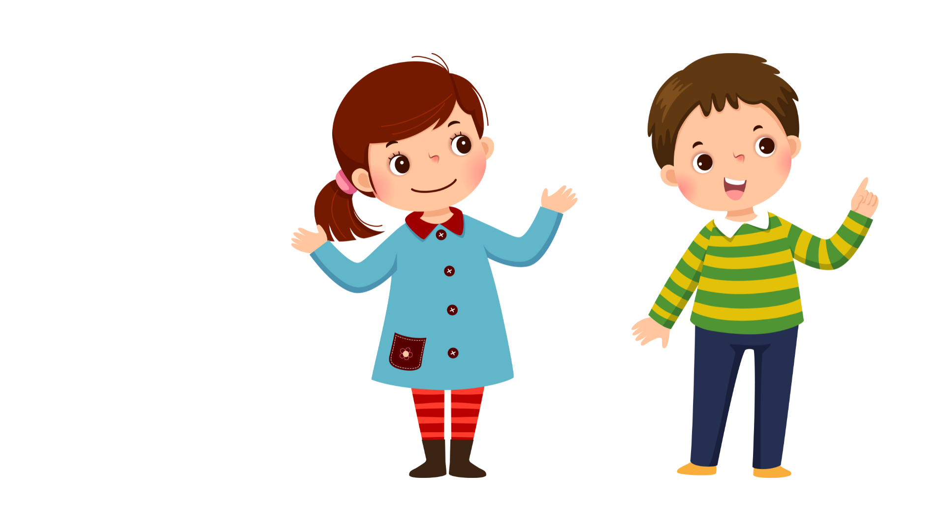

Slide 6
a. Nhận xét về hình thức trình bày của các đoạn văn.
Đoạn 1:
Mọi người bắt tay vào việc chuẩn bị cho cuộc khiêu vũ. Người thì xén bớt cỏ để làm sân nhảy, người thì kê ghế dài xung quanh bãi cỏ đã xén gọn. Bên này, hai bạn nhanh nhẹn nhất đang dựng một cái sân khấu để biểu diễn nhạc. Bên kia, mười tay đàn xuất sắc đã lập thành một dàn nhạc và chơi thử ngay tại chỗ.
(Theo Ni-cô-lai Nô-xốp)
(Theo
- Câu đầu tiên của đoạn được viết lùi đầu dòng.
- Các câu tiếp theo được viết liên tục không xuống dòng.
Đoạn 2:
Những bác ong vàng cần cù tìm bắt từng con sâu trong ngách lá. Kia nữa là họ hàng nhà ruồi trâu có đuôi dài như đuôi chuồn chuồn, đó chính là những “hiệp sĩ” diệt sâu róm. Lại còn những cô cậu chim sâu ít nói, chăm chỉ. Những bác cóc già lặng lẽ, siêng năng. Tất cả đều lo diệt trừ sâu bọ để giữ gìn hoa lá.
( Theo Vũ Tú Nam)

Slide 7
b. Ý chính của mỗi đoạn văn là gì?
Đoạn 1:
Mọi người bắt tay vào việc chuẩn bị cho cuộc khiêu vũ. Người thì xén bớt cỏ để làm sân nhảy, người thì kê ghế dài xung quanh bãi cỏ đã xén gọn. Bên này, hai bạn nhanh nhẹn nhất đang dựng một cái sân khấu để biểu diễn nhạc. Bên kia, mười tay đàn xuất sắc đã lập thành một dàn nhạc và chơi thử ngay tại chỗ.
(Theo Ni-cô-lai Nô-xốp)
(Theo
Mọi người
chuẩn bị
cho cuộc khiêu vũ
Đoạn 2:
Những bác ong vàng cần cù tìm bắt từng con sâu trong ngách lá. Kia nữa là họ hàng nhà ruồi trâu có đuôi dài như đuôi chuồn chuồn, đó chính là những “hiệp sĩ” diệt sâu róm. Lại còn những cô cậu chim sâu ít nói, chăm chỉ. Những bác cóc già lặng lẽ, siêng năng. Tất cả đều lo diệt trừ sâu bọ để giữ gìn hoa lá.
( Theo Vũ Tú Nam)
Những loài vật
chăm chỉ diệt
sâu bọ

Slide 8
c.Tìm câu nêu ý chính của mỗi đoạn. Câu đó nằm ở vị trí nào trong đoạn?
Đoạn 1:
Người thì xén bớt cỏ để làm sân nhảy, người thì kê ghế dài xung quanh bãi cỏ đã xén gọn. Bên này, hai bạn nhanh nhẹn nhất đang dựng một cái sân khấu để biểu diễn nhạc. Bên kia, mười tay đàn xuất sắc đã lập thành một dàn nhạc và chơi thử ngay tại chỗ.
(Theo Ni-cô-lai Nô-xốp)
(Theo
Mọi người chuẩn bị
cho cuộc khiêu vũ
Mọi người bắt tay vào việc chuẩn bị cho cuộc khiêu vũ.
Câu
chủ đề
Đoạn 2:
Những bác ong vàng cần cù tìm bắt từng con sâu trong ngách lá. Kia nữa là họ hàng nhà ruồi trâu có đuôi dài như đuôi chuồn chuồn, đó chính là những “hiệp sĩ” diệt sâu róm. Lại còn những cô cậu chim sâu ít nói, chăm chỉ. Những bác cóc già lặng lẽ, siêng năng.
( Theo Vũ Tú Nam)
Những loài vật
chăm chỉ diệt
sâu bọ
Tất cả đều lo diệt trừ sâu bọ để giữ gìn hoa lá.

Slide 9
Bài 1:
Đoạn văn | Hình thức trình bày | Ý chính của đoạn văn | Câu nêu ý chính | Vị trí của câu đó
Đoạn 1
Đoạn 2
Câu đầu tiên của đoạn được viết lùi đầu dòng.
Mọi người chuẩn bị cho cuộc khiêu vũ
Mọi người bắt tay vào việc chuẩn bị cho cuộc khiêu vũ.
Đứng ở đầu đoạn
Tất cả đều lo diệt trừ sâu bọ để giữ gìn hoa lá.
Đứng ở cuối đoạn
Các câu tiếp theo được viết liên tục không xuống dòng.
Các loài vật chăm chỉ diệt trừ sâu bọ

Slide 10

Chữ đầu đoạn viết hoa và lùi vào đầu dòng.
Các câu tiếp theo được viết liên tục, không xuống dòng.
Hình thức
Cuối đoạn có dấu câu phù hợp và xuống dòng.
Đoạn văn
Trình bày về một nội dung nhất định.
Nội dung
Các câu trong đoạn liên kết ý chặt chẽ.
Câu chủ đề nêu ý chính của cả đoạn; câu chủ đề thường đứng ở đầu đoạn, hoặc đứng cuối đoạn.

Slide 11

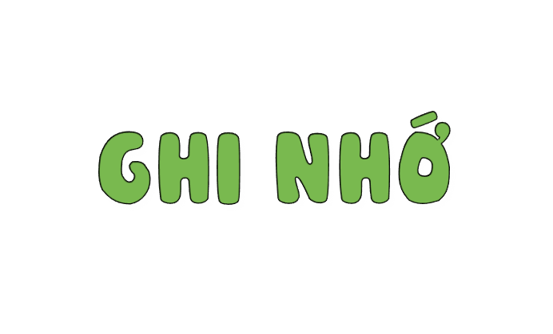
Mỗi đoạn văn thường gồm một số câu được viết liên tục, không xuống dòng, trình bày một ý nhất định. Câu đầu tiên được viết lùi đầu dòng.
Câu chủ đề là câu nêu ý chính của đoạn văn, thường nằm ở đầu hoặc ở cuối đoạn.

Slide 12
2. Chọn câu chủ đề cho từng đoạn văn và xác định vị trí đặt câu chủ đề cho mỗi đoạn.
a. Mùa xuân đến, chim bắt đầu xây tổ.
b. Cứ thế, cả nhà mỗi người một việc, hối hả mang tết về
trong khoảnh khắc chiều Ba mươi.
Đoạn 1
Bà vừa vớt bánh chưng vừa nướng chả trên đống than đỏ rực. Mẹ bận gói giò tai – món khoái khẩu của bố. Chị hái những nắm mùi già đun một nồi nước tắm tất niên thật to. Sóc quanh quẩn dọn dẹp, thỉnh thoảng lại chạy ra đảo giúp mẹ mẻ mứt gừng, mứt bí. Bố từ đơn vị về mang theo một cành đào. Cành đào nhỏ thôi nhưng chứa đựng cả mùa xuân của núi rừng Tây Bắc.
(Theo Vũ Thị Huyền Trang)
Đoạn 2
Bồ cát xây tổ trên cây sung cao chót vót. Tổ bồ cát xây ở đầu cành, trông trống trải. Chim ổ dộc xây tổ trên cành vông, tổ như treo lơ lửng trên cành. Đôi chim cu chọn chỗ xây tổ trên cây thị - nơi có nhiều mầm non vừa nhú. Lúc đầu quanh tổ trông trống trải, nhưng đến khi ấp trứng, những mầm non đã bật dậy tốt tươi, che chung quanh kín đáo.
(Theo Võ Quảng)

Slide 13


Đoạn 1
Bà vừa vớt bánh chưng vừa nướng chả trên đống than đỏ rực. Mẹ bận gói giò tai – món khoái khẩu của bố. Chị hái những nắm mùi già đun một nồi nước tắm tất niên thật to. Sóc quanh quẩn dọn dẹp, thỉnh thoảng lại chạy ra đảo giúp mẹ mẻ mứt gừng, mứt bí. Bố từ đơn vị về mang theo một cành đào. Cành đào nhỏ thôi nhưng chứa đựng cả mùa xuân của núi rừng Tây Bắc.
(Theo Vũ Thị Huyền Trang)
Câu chủ đề: Cứ thế, cả nhà mỗi người một việc, hối hả mang tết về trong khoảnh khắc chiều Ba mươi.
Vị trí: Đứng ở cuối đoạn

Slide 14
Đoạn 1
Bà vừa vớt bánh chưng vừa nướng chả trên đống than đỏ rực. Mẹ bận gói giò tai – món khoái khẩu của bố. Chị hái những nắm mùi già đun một nồi nước tắm tất niên thật to. Sóc quanh quẩn dọn dẹp, thỉnh thoảng lại chạy ra đảo giúp mẹ mẻ mứt gừng, mứt bí. Bố từ đơn vị về mang theo một cành đào. Cành đào nhỏ thôi nhưng chứa đựng cả mùa xuân của núi rừng Tây Bắc. Cứ thế, cả nhà mỗi người một việc, hối hả mang tết về trong khoảnh khắc chiều Ba mươi.
(Theo Vũ Thị Huyền Trang)

Slide 15
Đoạn 2
Bồ cát xây tổ trên cây sung cao chót vót. Tổ bồ cát xây ở đầu cành, trông trống trải. Chim ổ dộc xây tổ trên cành vông, tổ như treo lơ lửng trên cành. Đôi chim cu chọn chỗ xây tổ trên cây thị - nơi có nhiều mầm non vừa nhú. Lúc đầu quanh tổ trông trống trải, nhưng đến khi ấp trứng, những mầm non đã bật dậy tốt tươi, che chung quanh kín đáo.
(Theo Võ Quảng)
Câu chủ đề: Mùa xuân đến, chim bắt đầu xây tổ.
Vị trí: Đứng ở đầu đoạn

Slide 16
Đoạn 2
Mùa xuân đến, chim bắt đầu xây tổ. Bồ cát xây tổ trên cây sung cao chót vót. Tổ bồ cát xây ở đầu cành, trông trống trải. Chim ổ dộc xây tổ trên cành vông, tổ như treo lơ lửng trên cành. Đôi chim cu chọn chỗ xây tổ trên cây thị - nơi có nhiều mầm non vừa nhú. Lúc đầu quanh tổ trông trống trải, nhưng đến khi ấp trứng, những mầm non đã bật dậy tốt tươi, che chung quanh kín đáo.
(Theo Võ Quảng)

Slide 18
Bài 3: Viết câu chủ đề khác cho 1 trong 2 đoạn văn ở bài tập 2.

Slide 19
Đoạn 1:
Cứ như thế, mỗi người một việc tạo nên không khí gia đình
vui vẻ, đầm ấm trước thềm năm mới.
Cả nhà em ai cũng bận rộn, háo hức trong chiều Ba mươi Tết.
Trong ngày cuối cùng của năm, cả nhà em ai cũng tất bật công việc trong tâm trạng háo hức đón chào năm mới.
Chiều Ba mươi Tết, gia đình em ai cũng khẩn trương mỗi người một việc cho kịp đón giao thừa.

Slide 20
Đoạn 2:
Xuân về, những chú chim bắt đầu sửa sang ngôi nhà của mình.
Mùa xuân, các loài chim thi nhau làm tổ thật độc đáo và khéo léo.
Thế mới biết các loài chim làm tổ thật độc đáo và thông minh làm sao!
Em nhận ra các loài chim có cách làm tổ thật riêng biệt và tài tình!

Slide 21

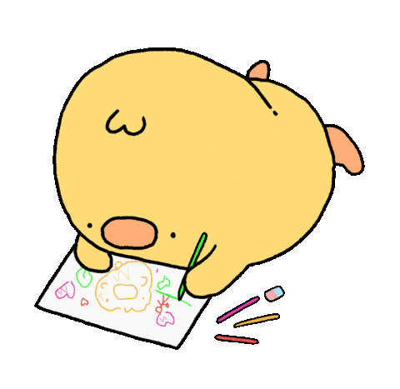

Về nhà:
Trao đổi với người thân về vẻ riêng của từng người trong gia đình.

Slide 22
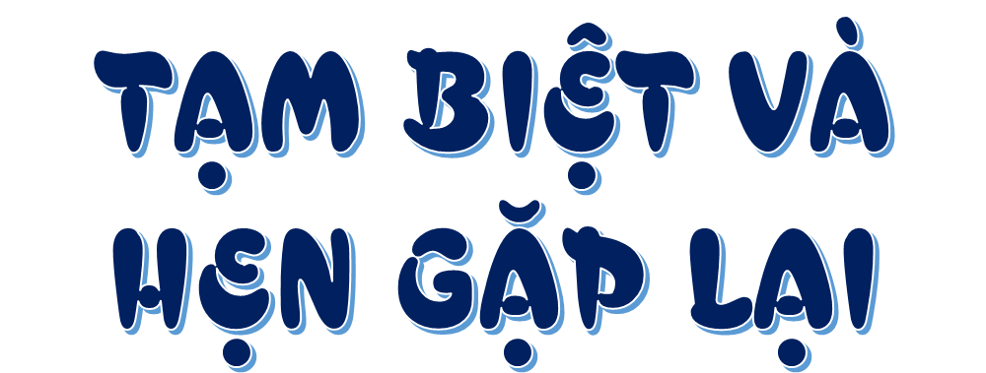
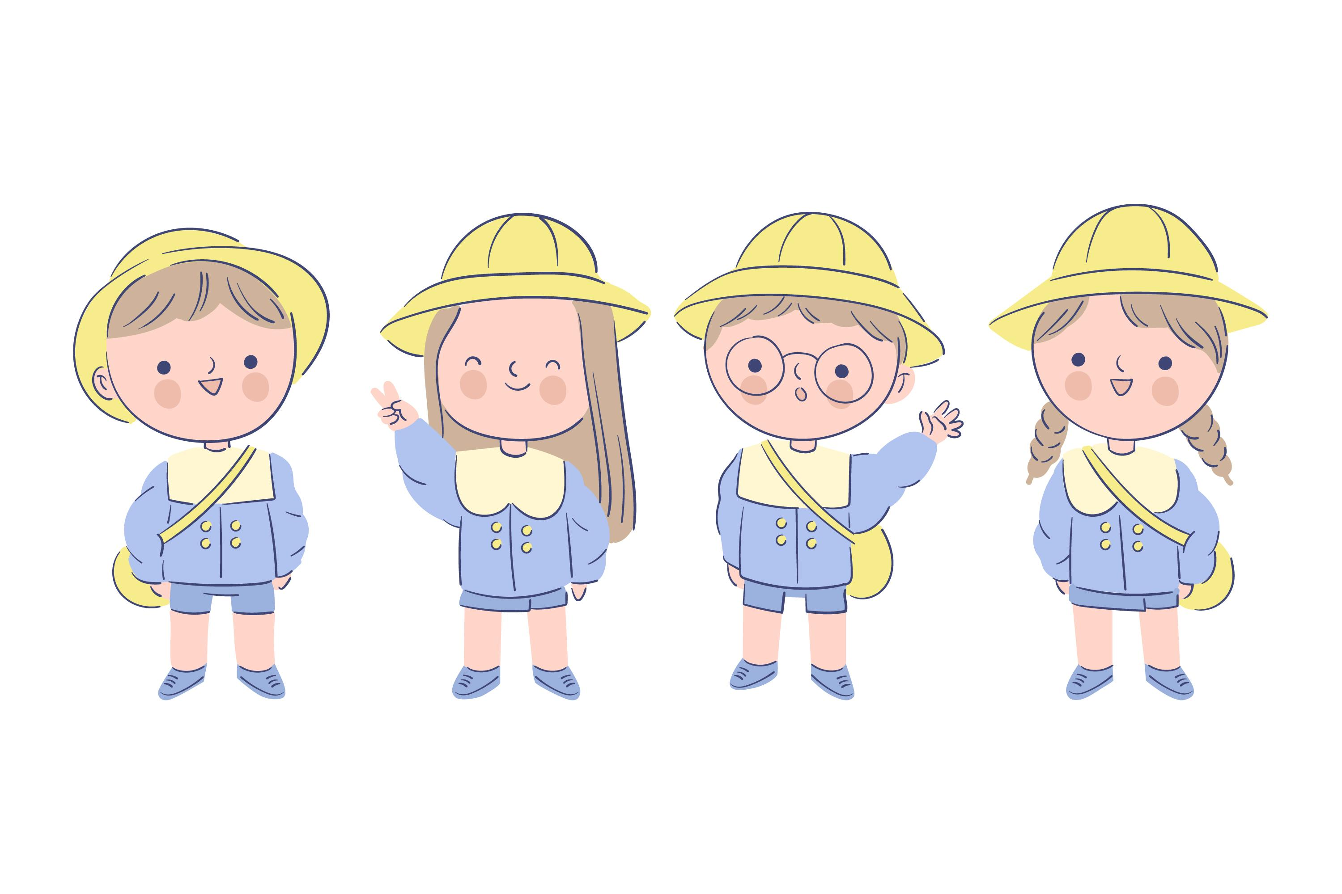

Slide 23
Bài 1 :
Đoạn văn | Hình thức trình bày | Ý chính của đoạn văn | Câu nêu ý chính | Vị trí của câu đó
Đoạn 1
Đoạn 2
Câu đầu tiên của đoạn được viết lùi đầu dòng.
Các câu tiếp theo được viết liên tục không xuống dòng.

Slide 24
Bài 1:
Đoạn văn | Hình thức trình bày | Ý chính của đoạn văn | Câu nêu ý chính | Vị trí của câu đó
Đoạn 1
Đoạn 2
Câu đầu tiên của đoạn được viết lùi đầu dòng.
Mọi người chuẩn bị cho cuộc khiêu vũ
Các câu tiếp theo được viết liên tục không xuống dòng.
Các loài vật chăm chỉ diệt trừ sâu bọ

Slide 25
Bài 1:
Đoạn văn | Hình thức trình bày | Ý chính của đoạn văn | Câu nêu ý chính | Vị trí của câu đó
Đoạn 1
Đoạn 2
Câu đầu tiên của đoạn được viết lùi đầu dòng.
Mọi người chuẩn bị cho cuộc khiêu vũ
Mọi người bắt tay vào việc chuẩn bị cho cuộc khiêu vũ.
Đứng ở đầu đoạn
Tất cả đều lo diệt trừ sâu bọ để giữ gìn hoa lá.
Đứng ở cuối đoạn
Các câu tiếp theo được viết liên tục không xuống dòng.
Các loài vật chăm chỉ diệt trừ sâu bọ

